Slide 1
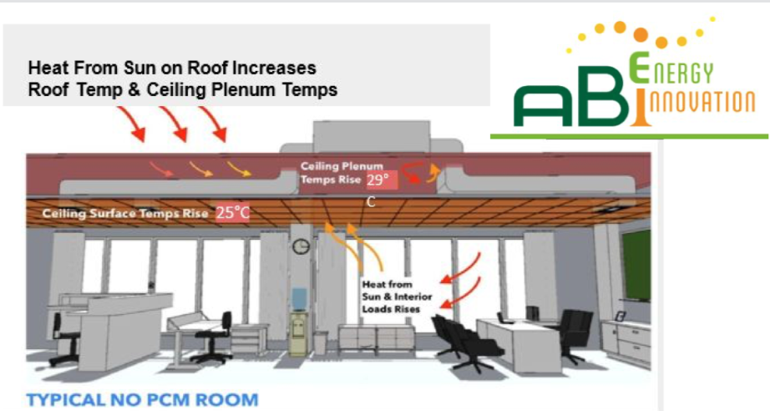
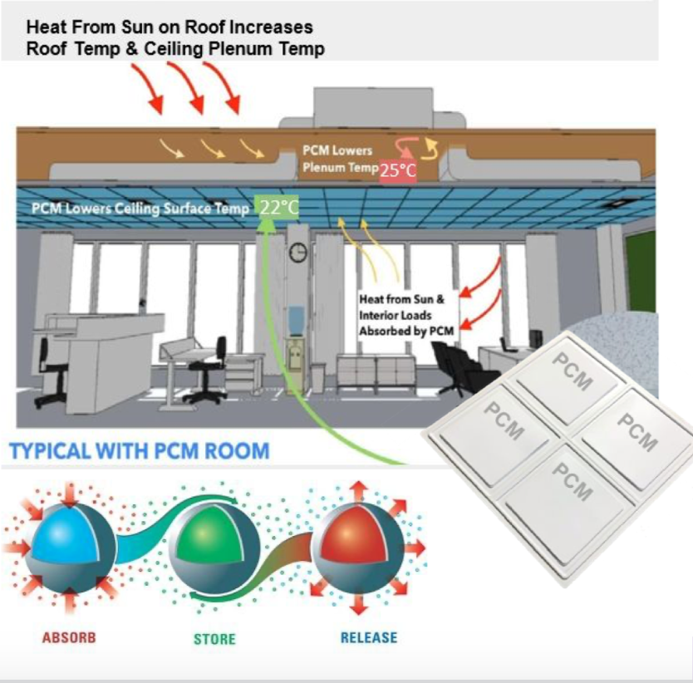
Qu’est-ce que le PCM?
Le panel PCM restaure cette masse thermique désespérément nécessaire dans les bâtiments, mais sans le poids et la présence de carbone et à des coûts considérablement réduits par rapport à d’autres formes de masse. On utilise le « matériau à changement de phase » inorganique vert, le produit est conçu pour répondre aux variations naturelles de température à l’intérieur d’un bâtiment afin d’aider à absorber / libérer l’énergie thermique, ce qui conduit à un plus grand confort, à une réduction de la consommation d’énergie et à une empreinte carbone nettement inférieure.
Le panneau combine le confort, la résistance et la performance énergétique des PCM, avec les besoins du client final, Les multiples installations réalisées nous ont permis de continuer à améliorer le produit et le service en faisant des clients nos plus grands innovateurs.
Les PCM (Matériaux à Changement de Phase) sont des substances inorganiques (ou à utiliser également organiques), d’origine naturelle qui sont utilisées pour accumuler et libérer de l’énergie thermique pendant la transition de phase entre l’état solide et l’état liquide et vice versa, exploitant ainsi la capacité thermique sensible, mais aussi la capacité de fusion latente. Le PCM a une tendance naturelle à absorber la température ambiante en le stockant pendant plusieurs heures et en le libérant naturellement jusqu’à ce qu’il soit déchargé à la fin de son cycle quotidien. Ce faisant, il est capable de stabiliser et de rendre la température ambiante constante, en remplaçant ou en limitant l’allumage des systèmes (chauffage / refroidissement).
TEMPÉRATURE DU MÉLANGE PCM : + 18 22 25 29°C À 70°C
SECTEUR FROID : -40 à 00°C

Slide 2
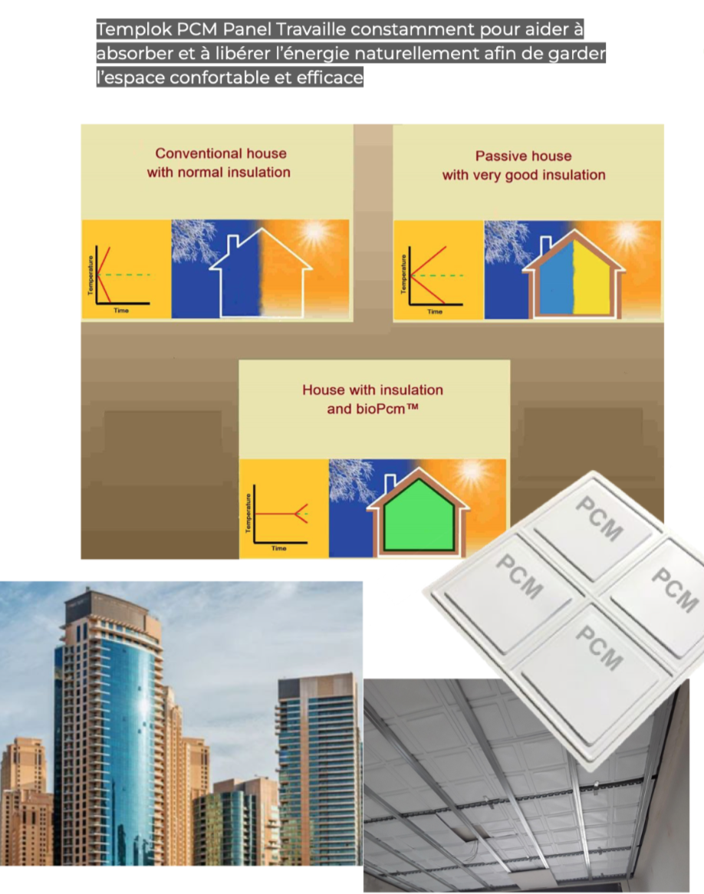
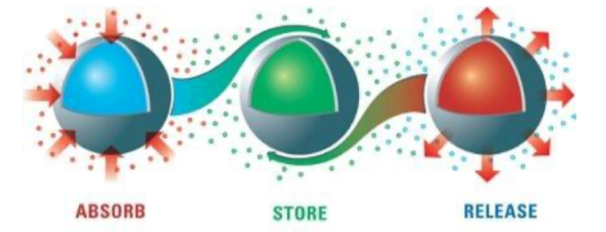
Phase Change Material – Intelligence Thermal Mass
Le panneau est un panneau rigide révolutionnaire doté de cellules spécialement conçues contenant le matériau à changement de phase [PCM] le plus performant au monde.
UTILISATION:
Pose sur le mur, le toit ou le plafond
À l’intérieur des faux plafonds ou comme alternative aux panneaux existants
Plaques de plâtre stratifiées ou murs équipés
Transition énergétique.
Le matériau à changement de phase est construit autour d’une propriété fondamentale de la nature: la tendance naturelle des matériaux à absorber la chaleur lorsqu’ils fondent (changement de phase du solide au liquide / gel) et à libérer de la chaleur lorsqu’ils se solidifient
(changement de phase du gel liquide / solide).
Ces matériaux à changement de phase sont intégrés dans nos panneaux et vont naturellement gérer l’énergie thermique latente, conditionner le bâtiment pendant la journée et libérer de la chaleur la nuit. Nous travaillons pour fournir un confort toute l’année avec des économies de chauffage et de climatisation.

Slide 3
Le project représente un véritable défi dans le domaine thermotechnique.
L’utilisation de matériaux inorganiques à changement de phase, des
solutions dynamiques pour l’accumulation et l’utilisation de l’énergie
thermique latente grâce à un stockage PCM innovant tel que des
panneaux d’ultra-faible épaisseur pour les couches sur les toits, les sols, les
murs et les dalles, plutôt que des batteries thermiques à usage
semi-industriel et industriel, des pompes à chaleur innovantes à haute
performance, un stockage compact pour le résidentiel et la dernière solution
de nos systèmes intégrés que nous avons appelée COPS 9.
Un système de solutions techniques qui intègrent dans une enceinte
ACTIVE, des énergies renouvelables, des pompes à chaleur à très haut
rendement, des modules de climatisation par évaporation, une intelligence
artificielle et des systèmes de gestion et de contrôle.
Projets réalisés grâce à SIMULATIONS THERMIQUES EN RÉGIME
DYNAMIQUE capables de garantir une précision de calcul allant jusqu’à 98%.
Une solution unique développée pour être totalement compatible avec les
principes de TRANSITION ÉNERGÉTIQUE et d’EMPREINTE CARBONE.
Pour compléter le service, nous pouvons gérer les données nécessaires
pour générer les paramètres ESG (Environmental Social Governance)
corrects pour la préparation des rapports de durabilité.
UN CHANGEMENT DE PARADIGME DANS LA CONCEPTION, LA
CONSTRUCTION ET LA GESTION DE L’ÉNERGIE THERMIQUE POUR LA
CLIMATISATION ESTIVALE ET HIVERNALE.
PCM PANNEAU TEMPLOK SUITE - THERMIQUE ACOUSTIQUE
Qu’est-ce que le PCM?
Le produit est conçu pour répondre aux variations naturelles de
température à l’intérieur d’un bâtiment afin d’aider à absorber / libérer l’
énergie thermique, ce qui conduit à un plus grand confort, à une réduction
de la consommation d’énergie et à une empreinte carbone nettement
inférieure.
C’est un panneau formé d’un matériau à changement de
phase PCM à des températures de 18°C, 22°C, 25°C, 29°C combiné à un panneau insonorisant de 40 mm, créant ainsi un produit unique.

Slide 4
